Slide 1

第十四章 光的衍射

Slide 2
14.5 光的衍射现象
惠更斯-菲涅耳原理

Slide 3

一 光的衍射现象
圆孔衍射
*
单缝衍射
*

Slide 4
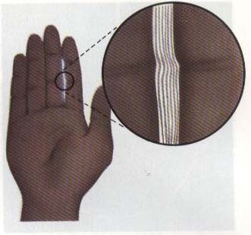
一 光的衍射现象
指缝衍射

Slide 5
二 惠更斯 — 菲涅尔原理
： 时刻波阵面
*
：波阵面上面元
(子波波源)
子波在 点引起的振动振幅 并与 有关.
菲涅尔指出 衍射图中的强度分布是因为衍射时， 波场中各点的强度由各子波在该点的相干叠加决定.P 点振动是各子波在此产生的振动的叠加.

Slide 6
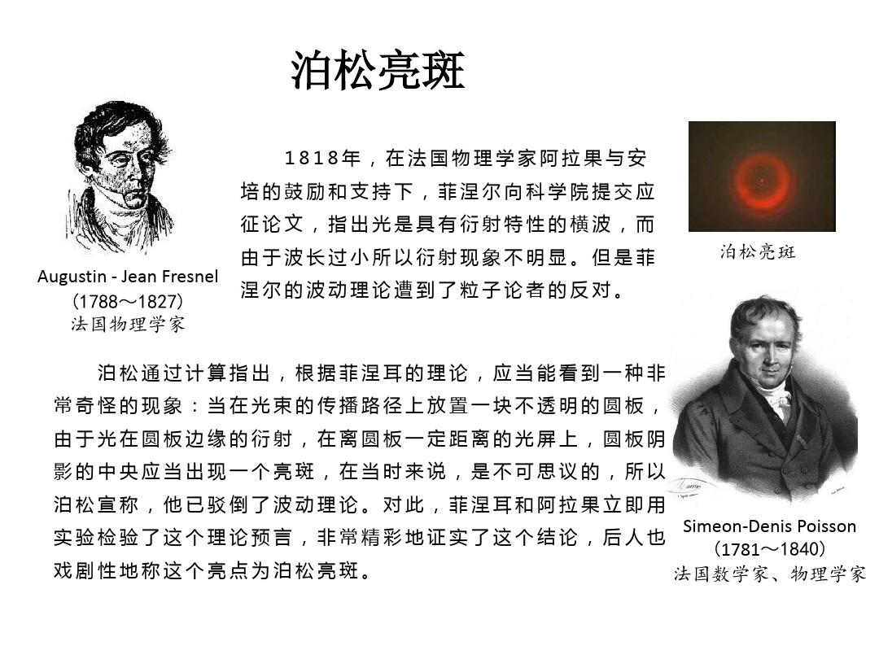

Slide 7
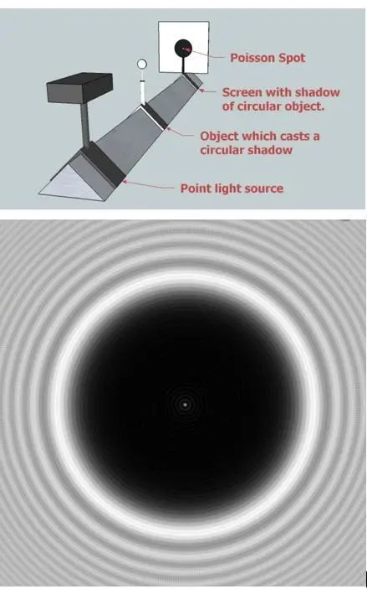

Slide 8

三 衍射的分类
菲 涅 尔 衍 射
夫 琅 禾 费 衍 射
缝
缝
光源、屏与缝相距有限远
光源、屏与缝相距无限远
在实验中实现
夫琅禾费衍射

Slide 9
14.6 夫琅禾费单缝衍射

Slide 10
一 实验装置和现象

Slide 11
二 单缝衍射条纹
夫 琅 禾 费 单 缝 衍 射
衍射角
（衍射角 ：向上为正，向下为负 .）
菲涅尔波带法

Slide 12
二 单缝衍射条纹
1 半波带法
缝长

Slide 13
二 单缝衍射条纹
（ 个半波带）
中央明纹中心
干涉相消（暗纹）
个半波带
干涉加强（明纹）
个半波带
（介于明暗之间）

Slide 14
二 单缝衍射条纹
2 单缝衍射条纹公式
干涉相消（暗纹）
干涉加强（明纹）

Slide 15
二 单缝衍射条纹
当 较小时，

Slide 16
二 单缝衍射条纹
干涉相消（暗纹）
讨 论
干涉加强（明纹）
（1）第一暗纹距中心的距离
第一暗纹的衍射角

Slide 17
二 单缝衍射条纹
第一暗纹的衍射角
增大， 减小
光直线传播
一定
减小， 增大
衍射最强
一定， 越大， 越大，衍射效应越明显.
（2）中央明纹
（ 的两暗纹间）
角范围
线范围
中央明纹的宽度

Slide 18
二 单缝衍射条纹
单缝宽度变化，中央明纹宽度如何变化？

Slide 19
二 单缝衍射条纹
入射波长变化，衍射效应如何变化 ?
越大， 越大，衍射效应越明显.

Slide 20
二 单缝衍射条纹
（3）条纹宽度（相邻条纹间距）
干涉相消（暗纹）
干涉加强（明纹）
除了中央明纹外的其它明纹、暗纹的宽度
（4）单缝上下微小移动时，衍射图有否变化？
答：根据透镜成像原理衍射图不变 .
单缝上移，零级明纹中心仍在透镜光轴上.

Slide 21
讨论
下面单缝衍射图中，各条入射光线间距相等，问：1）光线 1 与 3 在幕上 P 点相遇时, 两光振动的位相差为什么？2）P 点是明还是暗？
R
1
3
P
1
5
3
缝长
5
答：1） 1，3光线在P 点相遇时, 两光振动的位相差为 .
2）P点是暗点.

Slide 22
例题
例14.6.1 波长为700nm的一束平行单色光垂直照射到宽度为20μm的单缝上。单缝和接收屏之间的透镜焦距为50cm。求中央明纹的半角宽度和线宽度。
解：中央明纹的半角宽度为：
中央明纹的线宽度为：

Slide 23
补充例题
例1 一单色平行光垂直入射一单缝，其衍射第三级明纹位置恰好与波长为 600 nm 的单色光垂直入射该缝时衍射的第二级位置重合，试求该单色光的波长.
解

Slide 24

补充例题
例2 如图，一雷达位于路边 15m 处，它的射束与公路成 角. 假如发射天线的输出口宽度 ，发射的微波波长是18mm ，则在它监视范围内的公路长度大约是多少？
解 将雷达天线输出口看成是发出衍射波的单缝，衍射波能量主要集中在中央明纹范围内.

Slide 25
补充例题
根据暗纹条件

Slide 26
14.7 夫琅禾费圆孔衍射

Slide 27
一 夫琅禾费圆孔衍射
1 问: 为什么我们看不清远处的物体呢？
圆孔衍射
艾里斑
：艾里斑直径

Slide 28
一 夫琅禾费圆孔衍射
例14.7.1 人的瞳孔基本上是圆孔，其直径在2mm~8mm之间调节。取可见光波波长λ=0.55μm，D=2mm。成年人眼球的焦距f≈20mm。试估算人眼瞳孔里艾里斑的大小。
解：人眼瞳孔里艾里斑的直径为：

Slide 29
二 光学仪器的分辨本领
1 瑞利判据
对于两个强度相等的不相干的点光源（物点，一个点光源的衍射图样的主极大刚好和另一点光源衍射图样的第一极小相重合，这时两个点光源（或物点）恰为这一光学仪器所分辨.

Slide 30
二 光学仪器的分辨本领
2 光学仪器的分辨率
（两光点刚好能分辨）
光学仪器的通光孔径
*
*
最小分辨角
光学仪器分辨率

Slide 31
二 光学仪器的分辨本领
例14.7.2 据说间谍卫星上的照相机能清楚识别地面上汽车的牌照号码。（1）如果要识别的牌照上的字符间的距离为5cm，那么在160km高空的卫星上的照相机的角分辨率要达到多大？（2）按光的波长为500nm计算，此照相机的孔径需要多大？
解：（1）角分辨率应为
（2）照相机的孔径应为

Slide 32
14.8 光栅衍射

Slide 33

引言
光栅：许多等宽度、等距离的狭缝（或反射面）排列起来形成的光学元件.
类型：透射光栅，反射光栅.
透光缝宽度b
透射光栅
反射光栅
遮光部分宽度b’
光栅常数
大小

Slide 34
一 实验装置和衍射图样
衍射角
光栅常数

Slide 35
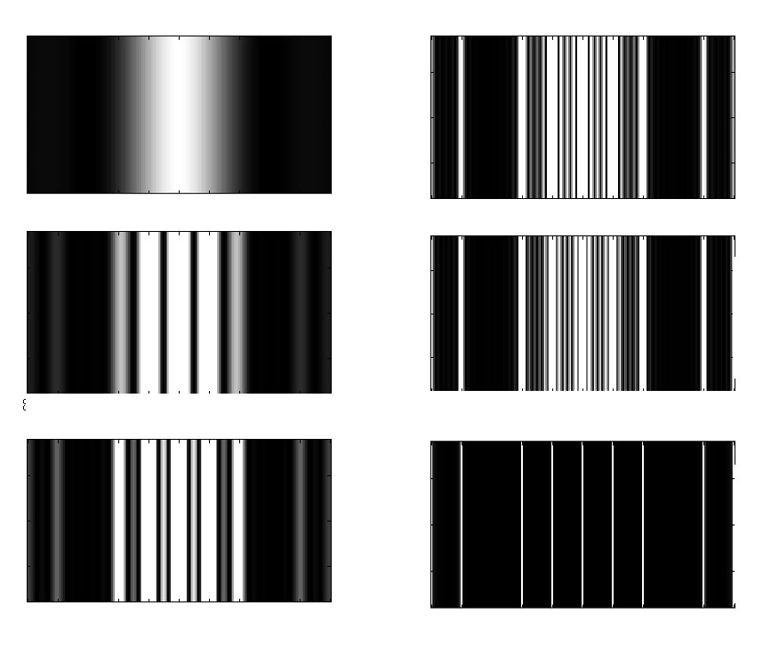
一 实验装置和衍射图样
光栅衍射图样
1条缝
5条缝
2条缝
6条缝
3条缝
20条缝

Slide 36
二 衍射条纹的形成
１ 原理分析
光栅衍射条纹是每个单缝衍射和各缝多光束干涉的
综合效果。
光栅的每个缝都有衍射， N条缝的衍射条纹在屏幕上完全重合。当N 条缝轮流开放时，观察屏上的衍射花样是一样的。
假如从这N 条缝发出的衍射光彼此不相干，当这N 条缝同时开放时，屏上的像仍与单缝开放时一样，只是亮度按比例增大了N 倍。

Slide 37
二 衍射条纹的形成
然而这N 条缝发出的衍射光是相干的，缝与缝的衍射光之间还要发生干涉效应。
光栅衍射图样是由来自每一个单缝上许多子波以及来自各单缝对应的子波彼此相干叠加而形成。因此，它是单缝衍射和多缝干涉的总效果。

Slide 38
二 衍射条纹的形成
2 多光束干涉
相邻两缝间的光程差：
两两相邻光线的光程差都相同。相邻的子光源在P点引起的振动的位相差为：
这样，N个子光源在P点引起的振动便是N个振幅相等，频率相同，相邻两个振动位相依次相差 的简谐振动的合成。

Slide 39
二 衍射条纹的形成
明纹条件
光栅常数：
干涉主极大
衍射角
主极大条纹的光强很大，
该处光振幅是每个缝发出的
光线到相聚点的光振幅的Ｎ
倍。

Slide 40
二 衍射条纹的形成
暗纹条件
当
时，
或：
即N个相邻相位差为Δφ 的矢量，首尾相连构成一个闭合多边形 。
干涉相消，屏上呈现暗纹。
可见，在两次相邻的主极大间，共有 (N-1) 个极小。
两个相邻的暗纹之间应该是明纹，称为次极大。
相邻主极大之间有 (N-2) 个次极大。

Slide 41
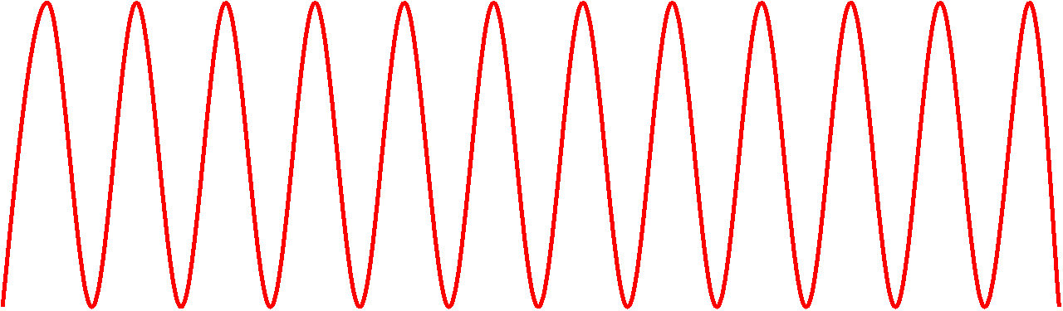
N=2
N=4
N=6
极小:1
次明纹:0
极小:3
次明纹:2
极小:5
次明纹:4
I
Ｎ较大时
O

Slide 42
二 衍射条纹的形成
光栅衍射图样
1条缝
5条缝
2条缝
6条缝
3条缝
20条缝

Slide 43
二 衍射条纹的形成
次极大光强很弱，仅为主极大光强的4%。
当N 很大时，次极大的个数很多，这时暗纹和次极大连成一片，形成较宽的暗区。
光栅衍射的明条纹分得很开且很细、很亮又亮。屏幕上呈现的是：在黑暗背景中一系列细而窄的亮线。
在研究光栅问题时，主要研究主极大明纹。

Slide 44
讨论
1） 光栅中狭缝条数越多，明纹越亮.
亮纹的光强
（ ：狭缝数，
：单缝光强）
2） 光强分布
中央明纹
第一级主明纹
第二级主明纹

Slide 45
二 衍射条纹的形成
理论计算表明，在两相邻主明纹间有 N - 1 条暗纹和 N - 2 条次明纹，因为次明纹的光强远小于主明纹，所以暗纹和次明纹连成一片形成暗区.
3）条纹最高级数
4）光栅常数越小，明纹越窄，明纹间相隔越远
入射光波长越大，明纹间相隔越远

Slide 46
二 衍射条纹的形成
3 单缝衍射对光栅衍射的影响（缺级现象）
单缝衍射
干涉相消（暗纹）
多缝干涉极大
同时满足
出现缺级
缺k的整数倍级

Slide 47
二 衍射条纹的形成
单缝衍射
多缝干涉
光栅衍射

Slide 48
二 衍射条纹的形成
单缝衍射对光强的调制
0
例： 若
（缺级）

Slide 49
二 衍射条纹的形成
0
7 6 5 4 3 2 1 0 1 2 3 4 5 6 7
缺
缺
缺
缺

Slide 50
二 衍射条纹的形成
例14.8.1单色光垂直入射在光栅常数d为6.0×10⁻⁶m的光栅上，测得第三级主极大的角位置为sinθ₃=0.30，第四级主极大缺级。试求：（1）单色光的波长λ；（2）透光缝可能的最小宽度b；（3）能观察到的主极大数目N。
解：（1）根据光栅方程
（2）根据缺级条件有：
k’取1，可得最小的透光缝宽度为b=150nm=1.5×10⁻⁶m。
（3）
±4，±8级缺级，能观察到的条纹级数分别为：0，±1，±2，±3，±5，±6，±7，±9，共15条。

Slide 51

三 衍射光谱
入射光为白光时， 不同， 不同，按波长分开形成光谱.
一级光谱
三级光谱
二级光谱

Slide 52
三 衍射光谱
一级光谱
三级光谱
二级光谱
例如 二级光谱重叠部分光谱范围
二级光谱重叠部分:

Slide 53
三 衍射光谱
衍射光谱分类
连续光谱：炽热物体光谱
线状光谱：钠盐、分立明线
带状光谱：分子光谱
光谱分析
由于不同元素（或化合物）各有自己特定的光谱，所以由谱线的成份，可分析出发光物质所含的元素或化合物；还可从谱线的强度定量分析出元素的含量．

Slide 54
三 衍射光谱
例14.8.2 一束白光垂直照射一个每厘米刻有4000条缝的光栅，可以产生多少级完整且不发生重叠的光谱？并求这些光谱的张角。
解：紫光 λ₁=400nm，红光 λ₂=760nm 要使光谱不发生重叠，则要求紫光的第k+1级光谱的衍射角θ_{k+1}大于红光的第k级光谱衍射角θ_{k}’。
由光栅方程可得：
可得
所以只能观察到1级完整且不发生重叠的光谱

Slide 55
三 衍射光谱
光栅的光栅常数为d=1×10⁻²m/4000=2.5×10⁻⁶m
第一级紫光和红光主极大的衍射角分别为：
于是该级光谱的张角为：

Slide 56
*14.9 X射线衍射

Slide 57
一 X 射线衍射简介
1885年伦琴发现，受高速电子撞击的金属会发射一种穿透性很强的射线称Ｘ射线．
X 射线
冷却水
<
劳 厄 斑 点
铅板
照像底片
单晶片的衍射
1912年劳厄实验
单晶片

Slide 58
二 X射线衍射-布拉格公式
1913年英国布拉格父子提出了一种解释Ｘ射线衍射的方法，给出了定量结果，并于1915年荣获物理学诺贝尔奖．
晶格常数 ，
掠射角
布 拉 格 反 射
入射波
散射波
相邻两个晶面反射的两X射线干涉加强的条件
布拉格公式

Slide 59
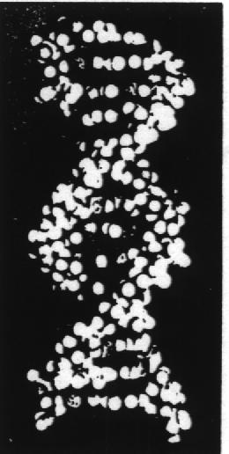
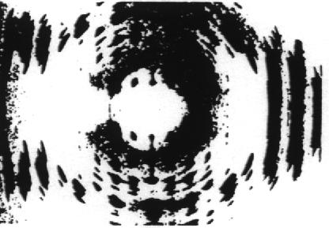
二 X射线衍射-布拉格公式
布拉格公式
用途 测量射线的波长研究X射线谱，进而研究原子结构；研究晶体的结构，进一步研究材料性能.例如对大分子DNA晶体的成千张的X射线衍射照片的分析，显示出DNA分子的双螺旋结构.
DNA 晶体的X衍射照片
DNA分子的双螺旋结构

